Slide 1
管理者の方へのお願い
本資料は、貴社運用に合わせてご自由に編集ください
目標・評価の運用は、企業様ごとに運用が異なりますので、適宜文言やスライドの内容は編集ください
画面キャプチャは、あくまでもサンプルになります（貴社の評価シートと大きく異なる場合がございます）
本資料では、HRMOS COREに既にログインしていることを前提に説明を記載しております

Slide 2


HRMOS 目標・評価
従業員向け資料

Slide 3
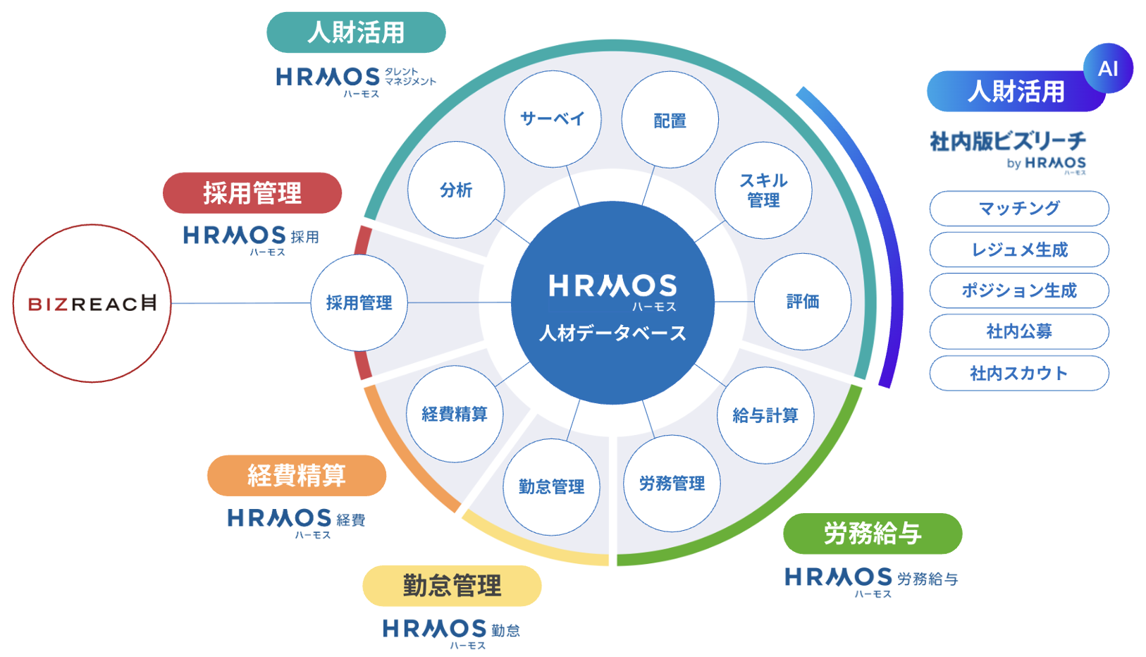
データが集まり､つながり､活かされる。
株式会社ビズリーチの知見とノウハウが詰まった｢HRMOS｣シリーズは、 人材のあらゆるデータ･業務が､なめらかにつながる仕組みを目指しています。
HRMOSシリーズ

Slide 4



ご利用の前に
動作環境とログインについて

Slide 5



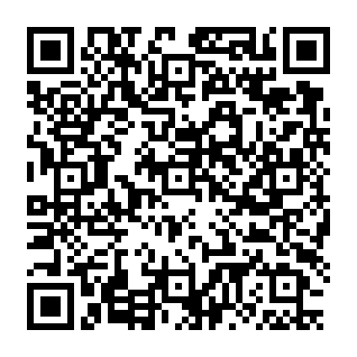
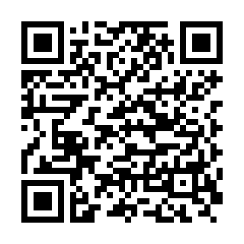
動作保証環境
HRMOSをご利用いただく際は下記環境が必要となります。
環境外で操作いただいた際は、エラーが発生する場合がございます。
Web ブラウザ版
アプリケーション版
OS
パソコン）Windows / Mac
モバイル）iOS / Android
OS
iOS / Android
※一部画面のみモバイル対応しております
iOS版
Android版
Windows PC）
Google Chrome、Microsoft Edge Mac）
Google Chrome
iOS）
Safari
Android）
Google Chrome
ブラウザ
ダウンロード
いずれのブラウザも最新版を動作環境としています。

Slide 6
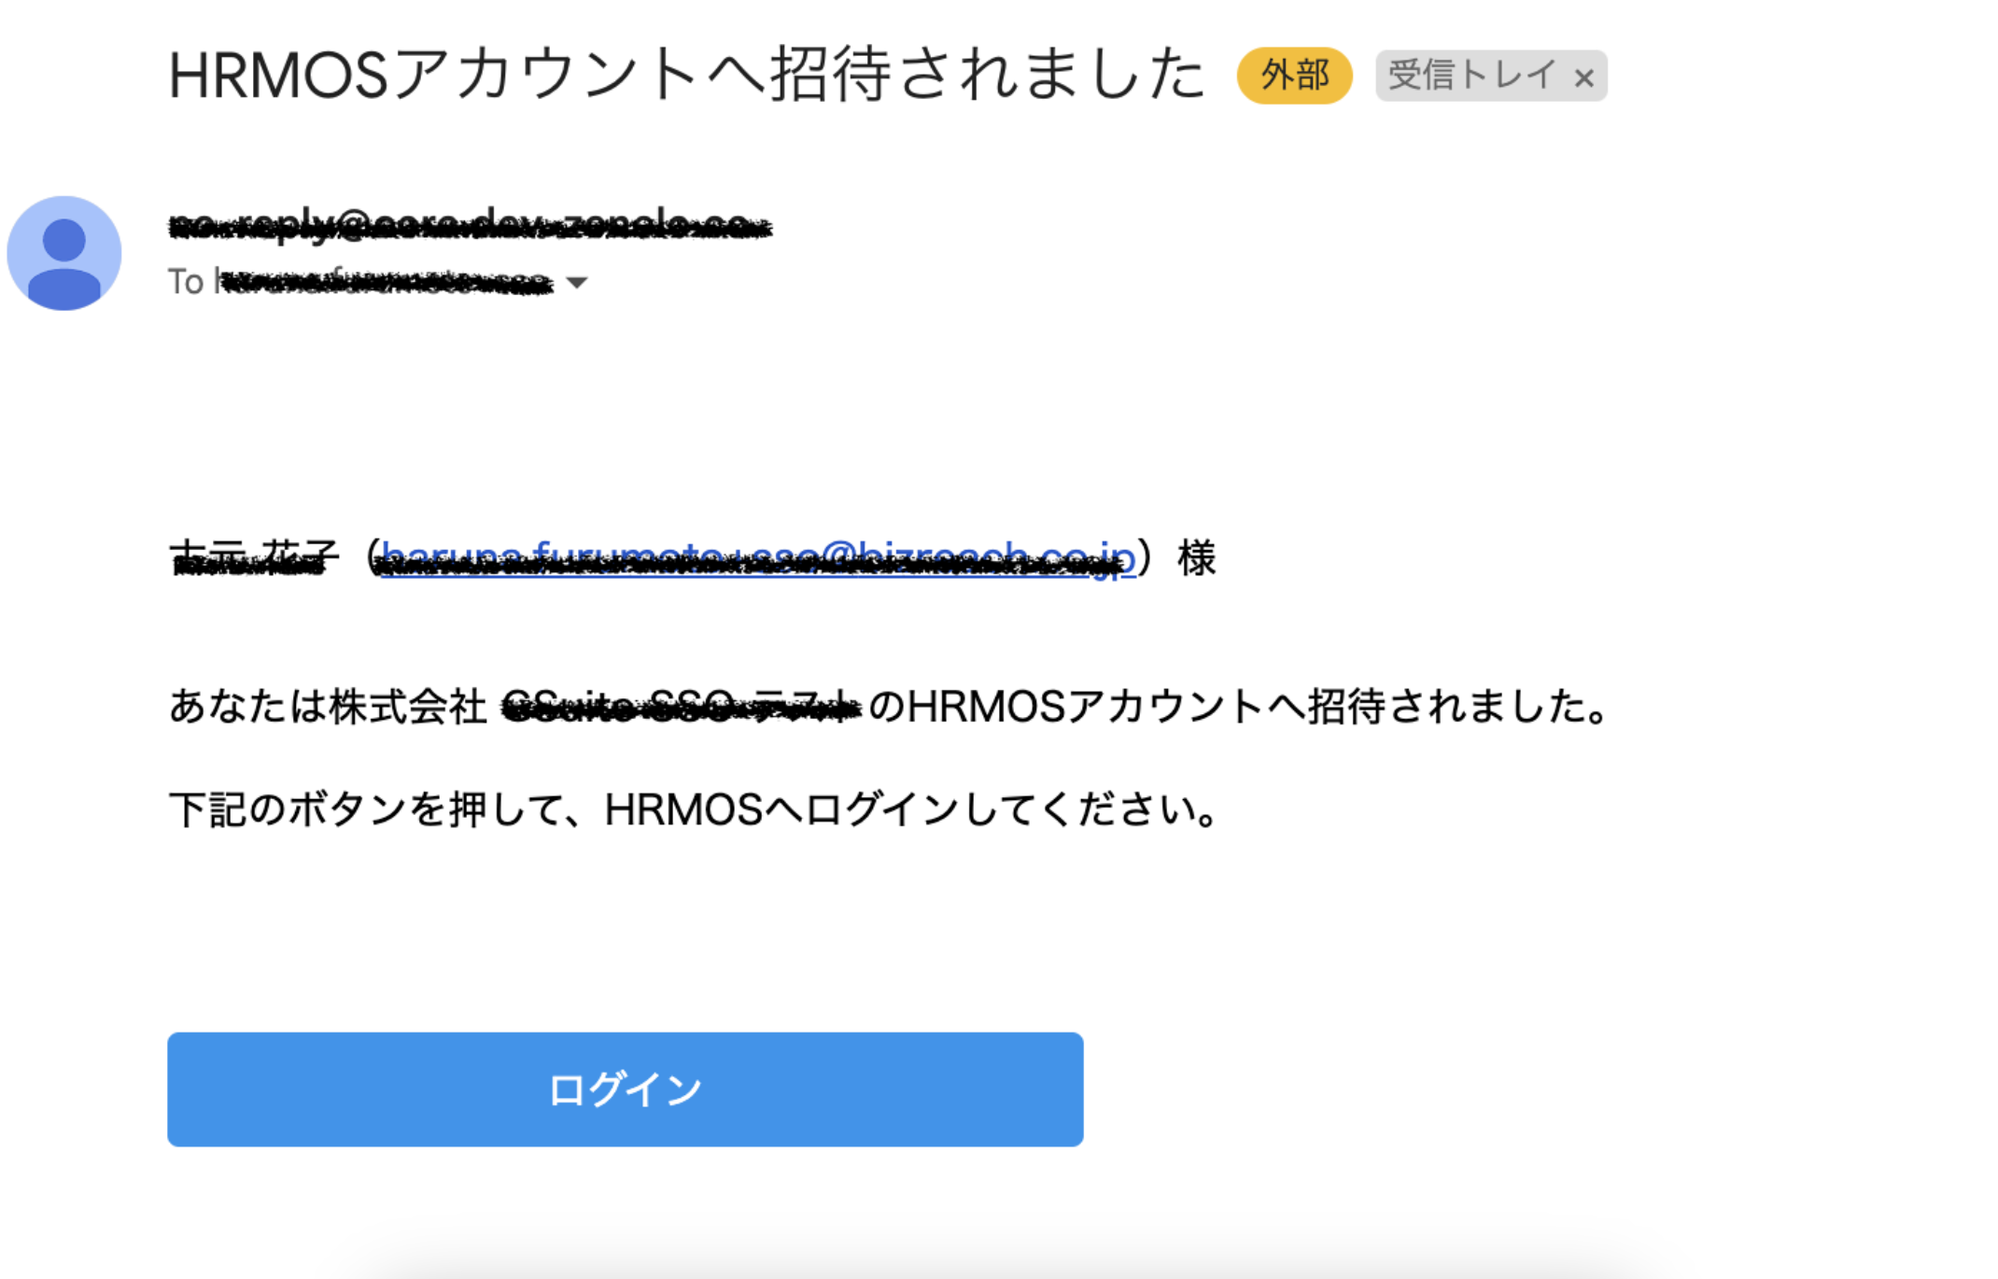
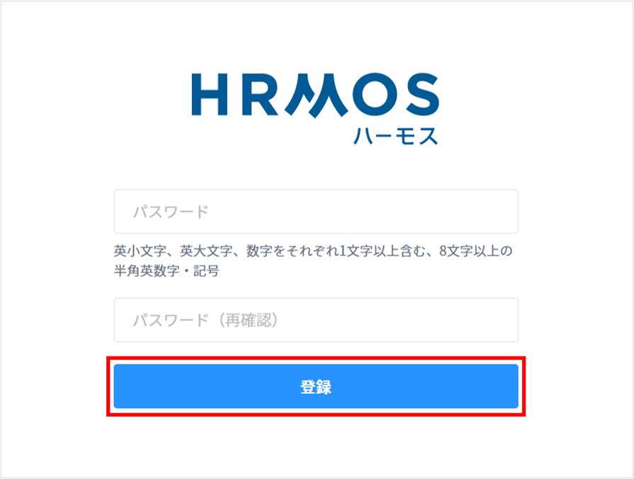
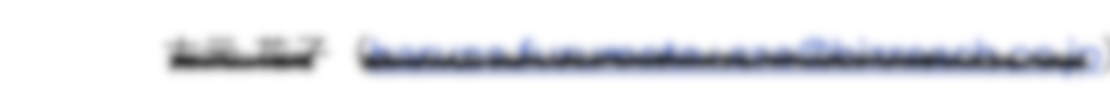
ログイン >> 初回のログインについて
①件名「HRMOS COREアカウントへ招待されました」というメールが
会社メールアドレス宛に届きます
メール内に表示されている「ログイン」をクリックしてください
※状況に応じて修正ください※
②パスワードの設定を求められますので
表示される設定条件に従って入力/登録してください
※初回ログイン直後は、自身のプロフィールのみ閲覧可能です

Slide 7
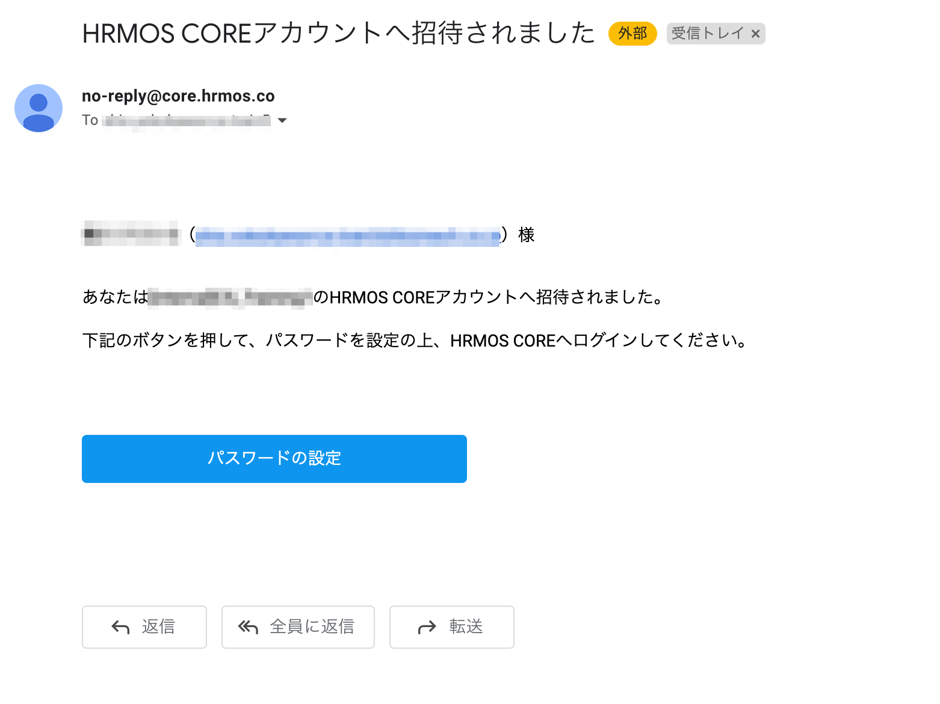
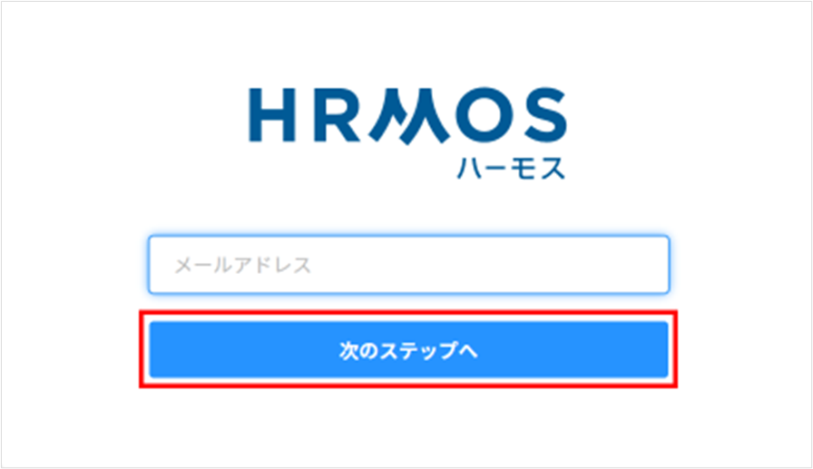
ログイン >> 初回のログインについて (SSOの場合)
①件名「HRMOS COREアカウントへ招待されました」というメールが
会社メールアドレス宛に届きます
メール内に表示されている「パスワードの設定」をクリックしてください
②会社メールアドレスを入力ください
お使いのシステムに応じたパスワード画面が表示されます

Slide 8
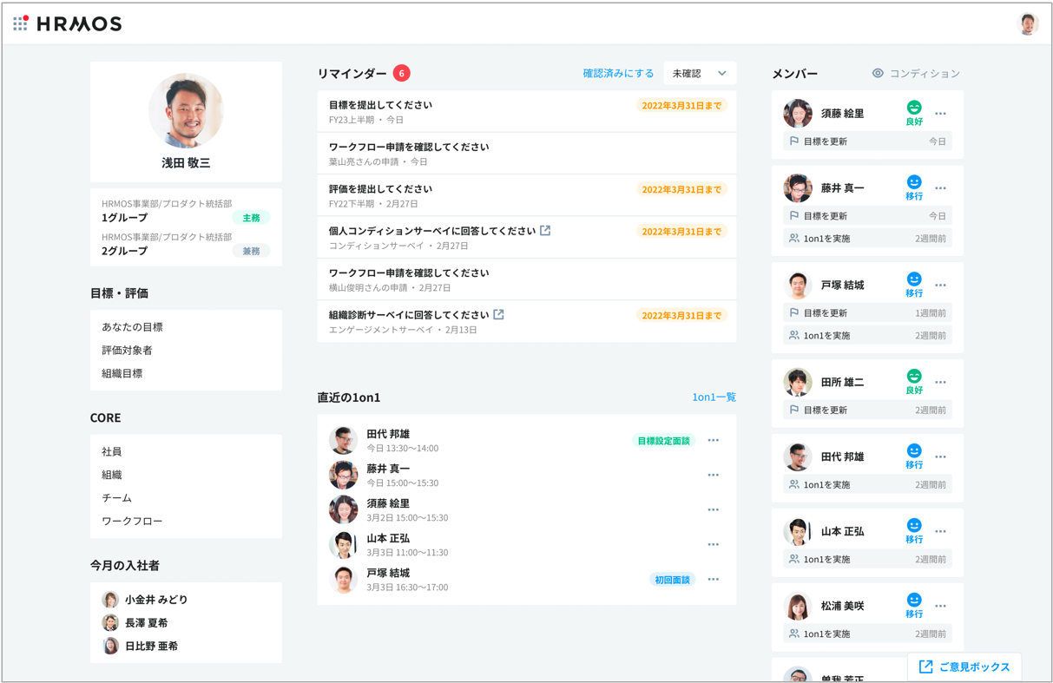
ホーム画面について
HRMOS にログインをすると、「ホーム」の画面が表示されます。 従業員は、ホーム画面から HRMOS におけるあらゆる業務をはじめることができます。
ホーム画面で出来ること
HRMOS の各業務におけるリマインダーの一覧表示、 および内容の確認
各業務画面へのクイックなアクセス（CORE・評価・360°フィードバック・ワークフローなど）
自組織やメンバーの情報へのクイックなアクセス
メンバーのコンディションの変化やアクティビティの 把握（組織長の場合）
今月の入社者の把握

Slide 9


被評価者の操作

Slide 10
目標設定期間について
以下のスケジュールで目標設定を行ってください
目標提出期限
08/20（X）
目標提出期限
08/27（X）
08/01（X）
被評価者
目標を設定する
評価者
設定された目標を確認する
● 開始日
□ 終了日

Slide 11
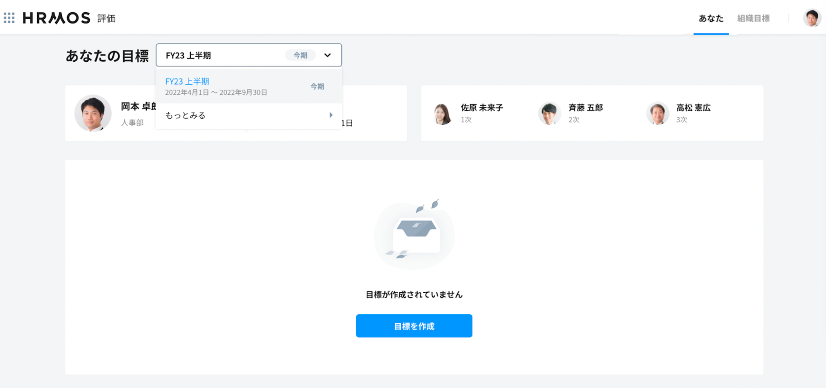
操作方法 ｜ ①目標を設定する
「あなた」タブから目標を設定する評価期間を選択します

Slide 12
操作方法 ｜ ①目標を設定する
「目標を作成する」をクリックし、自身の目標を入力します

Slide 13
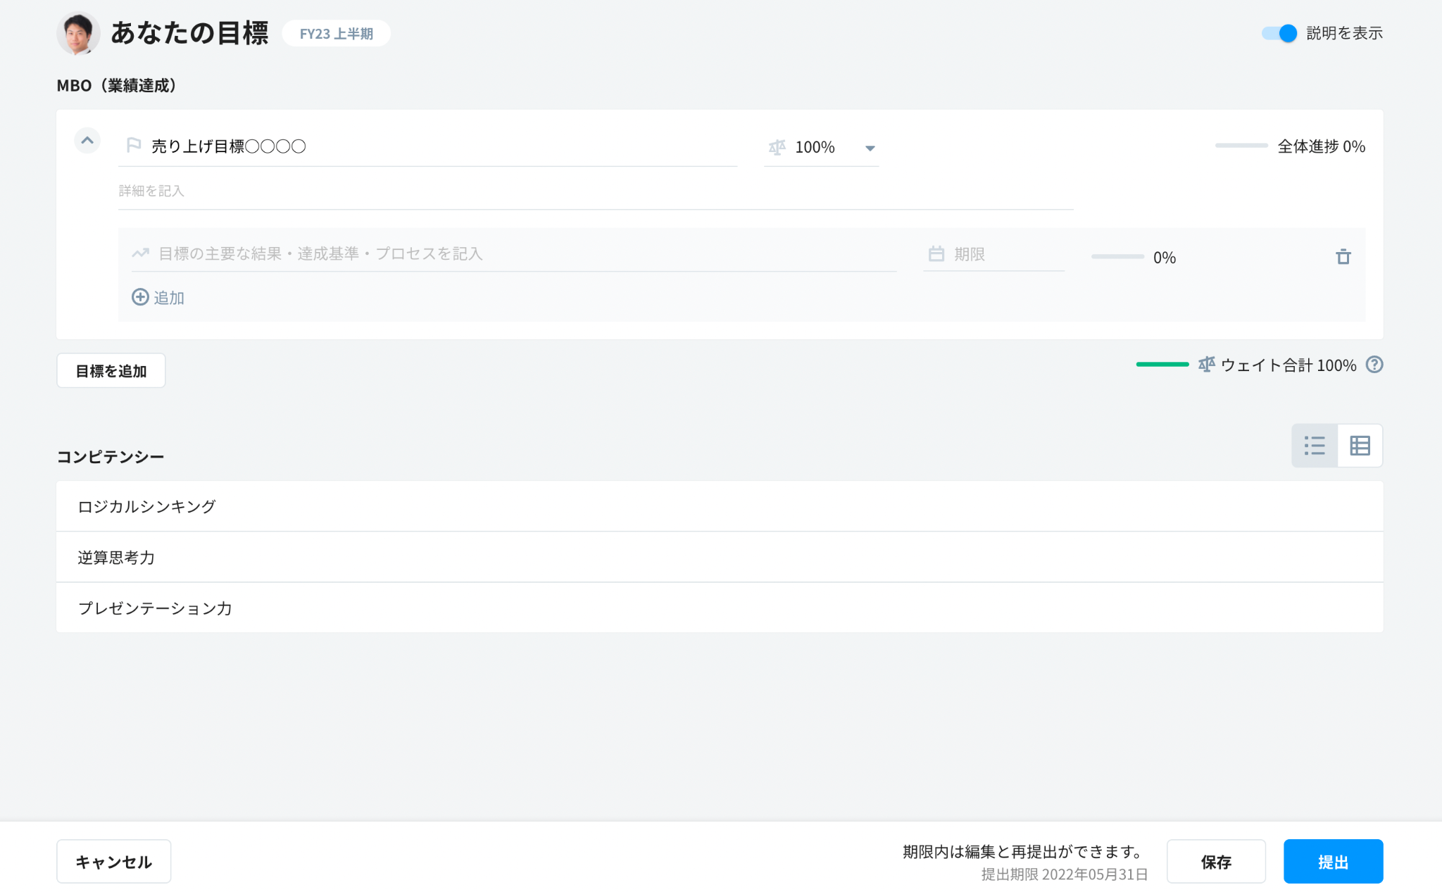
操作方法 ｜ ①目標を設定する
保存ボタンで一時保存、提出ボタンで目標の提出ができます
・未入力項目がある場合、[提出]できません。
・提出後も再度目標の編集は可能です。
・一時保存の内容も評価者は確認ができます。

Slide 14
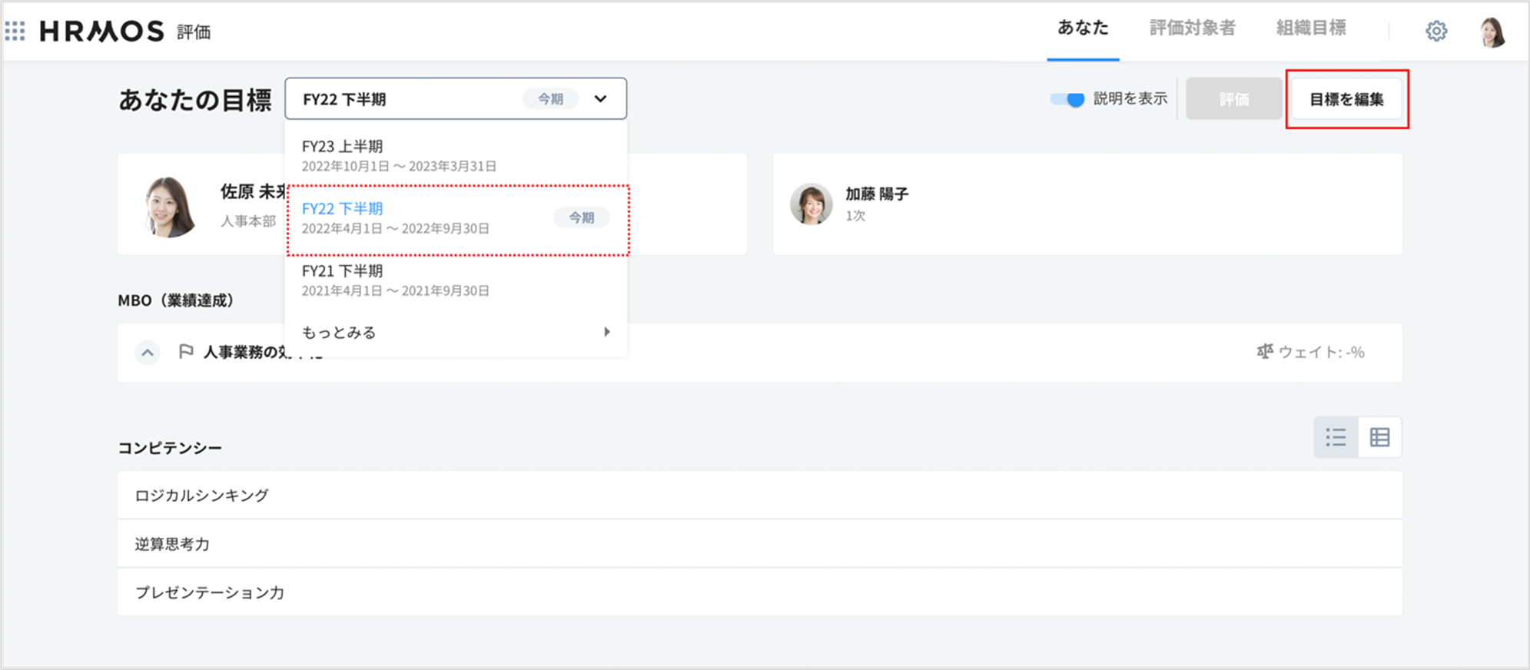
操作方法 ｜ ②目標を確認する
「あなた」タブから目標の確認や編集ができます
・提出後も再度目標の編集は可能です。

Slide 15
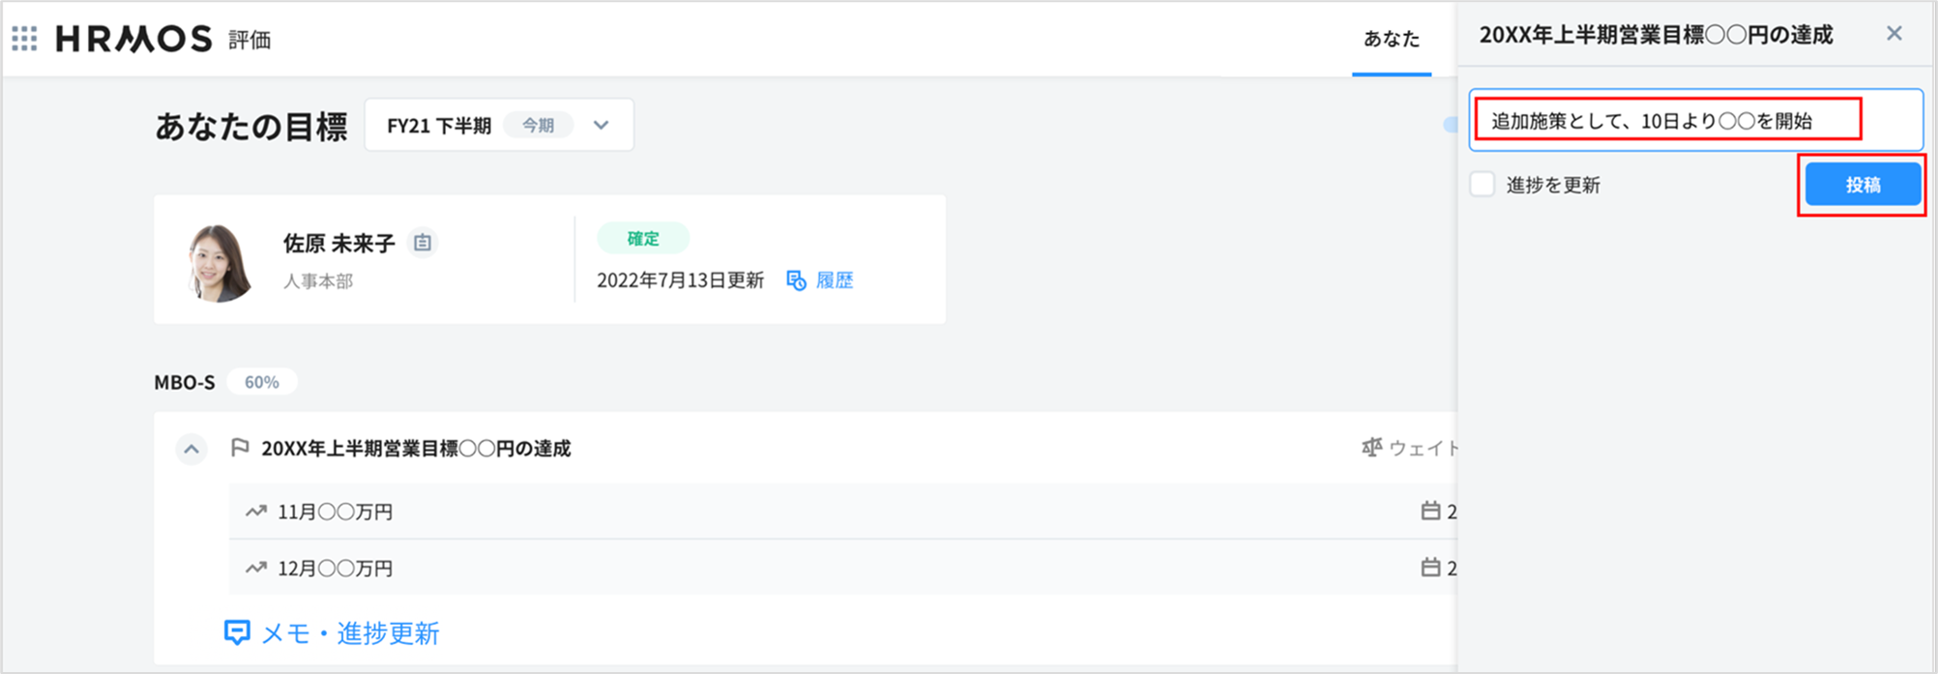
操作方法 ｜ ③アクティビティ（メモ・進捗更新）の更新をする
アクティビティ機能を利用して、進捗状況の更新やテキストでのメモが可能です
※本機能は「評価者」側からも確認・入力が可能です
「進捗を更新」にチェックを入れると
「目標の主要な結果・達成基準・プロセス」に記載した各項目の進捗を更新することができます。

Slide 16
評価期間について
以下のスケジュールで評価入力を行ってください
評価提出期限
XX/XX（X）
FB面談
XX/XX（X）〜
XX/XX（X）
被評価者
自己評価を入力する
評価者
評価を入力する
● 開始日
□ 終了日

Slide 17
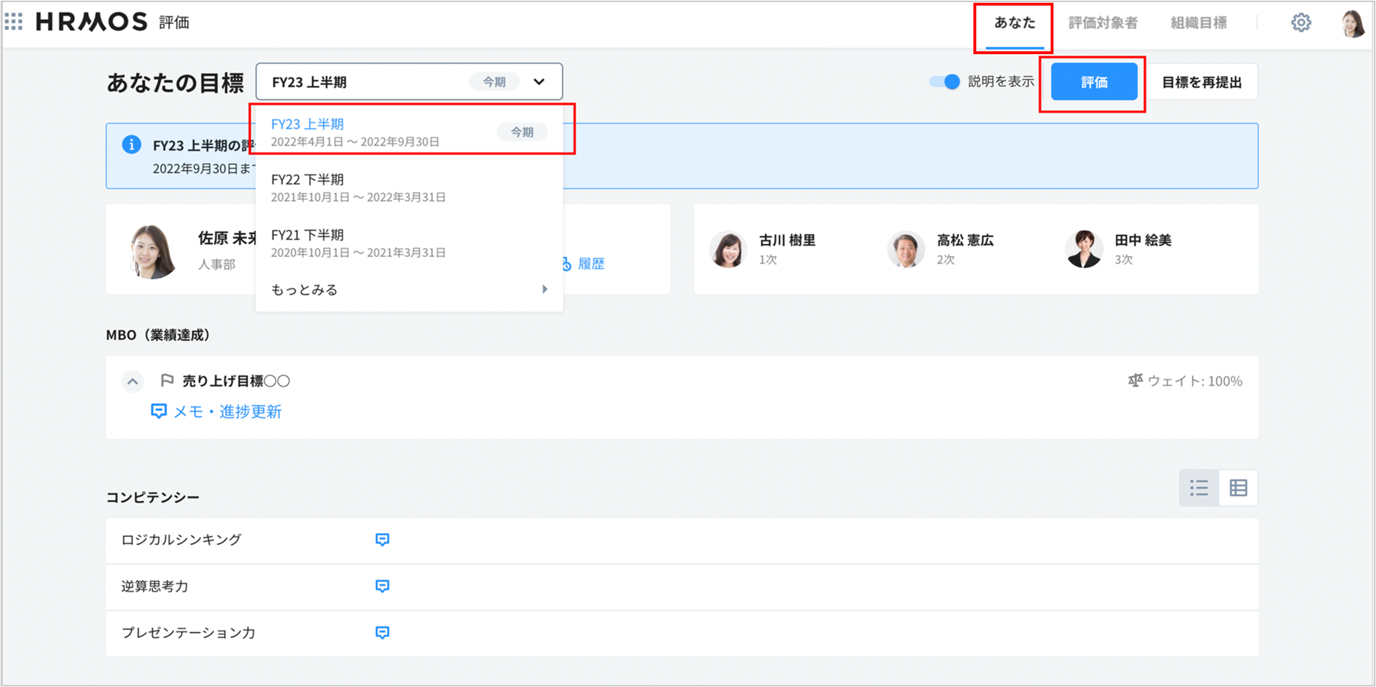
操作方法 ｜ ①評価を入力する
「あなた」タブから目標を設定する評価期間を選択、「評価」をクリックします
※評価ボタンは評価開始時期を迎えると押せるようになります

Slide 18
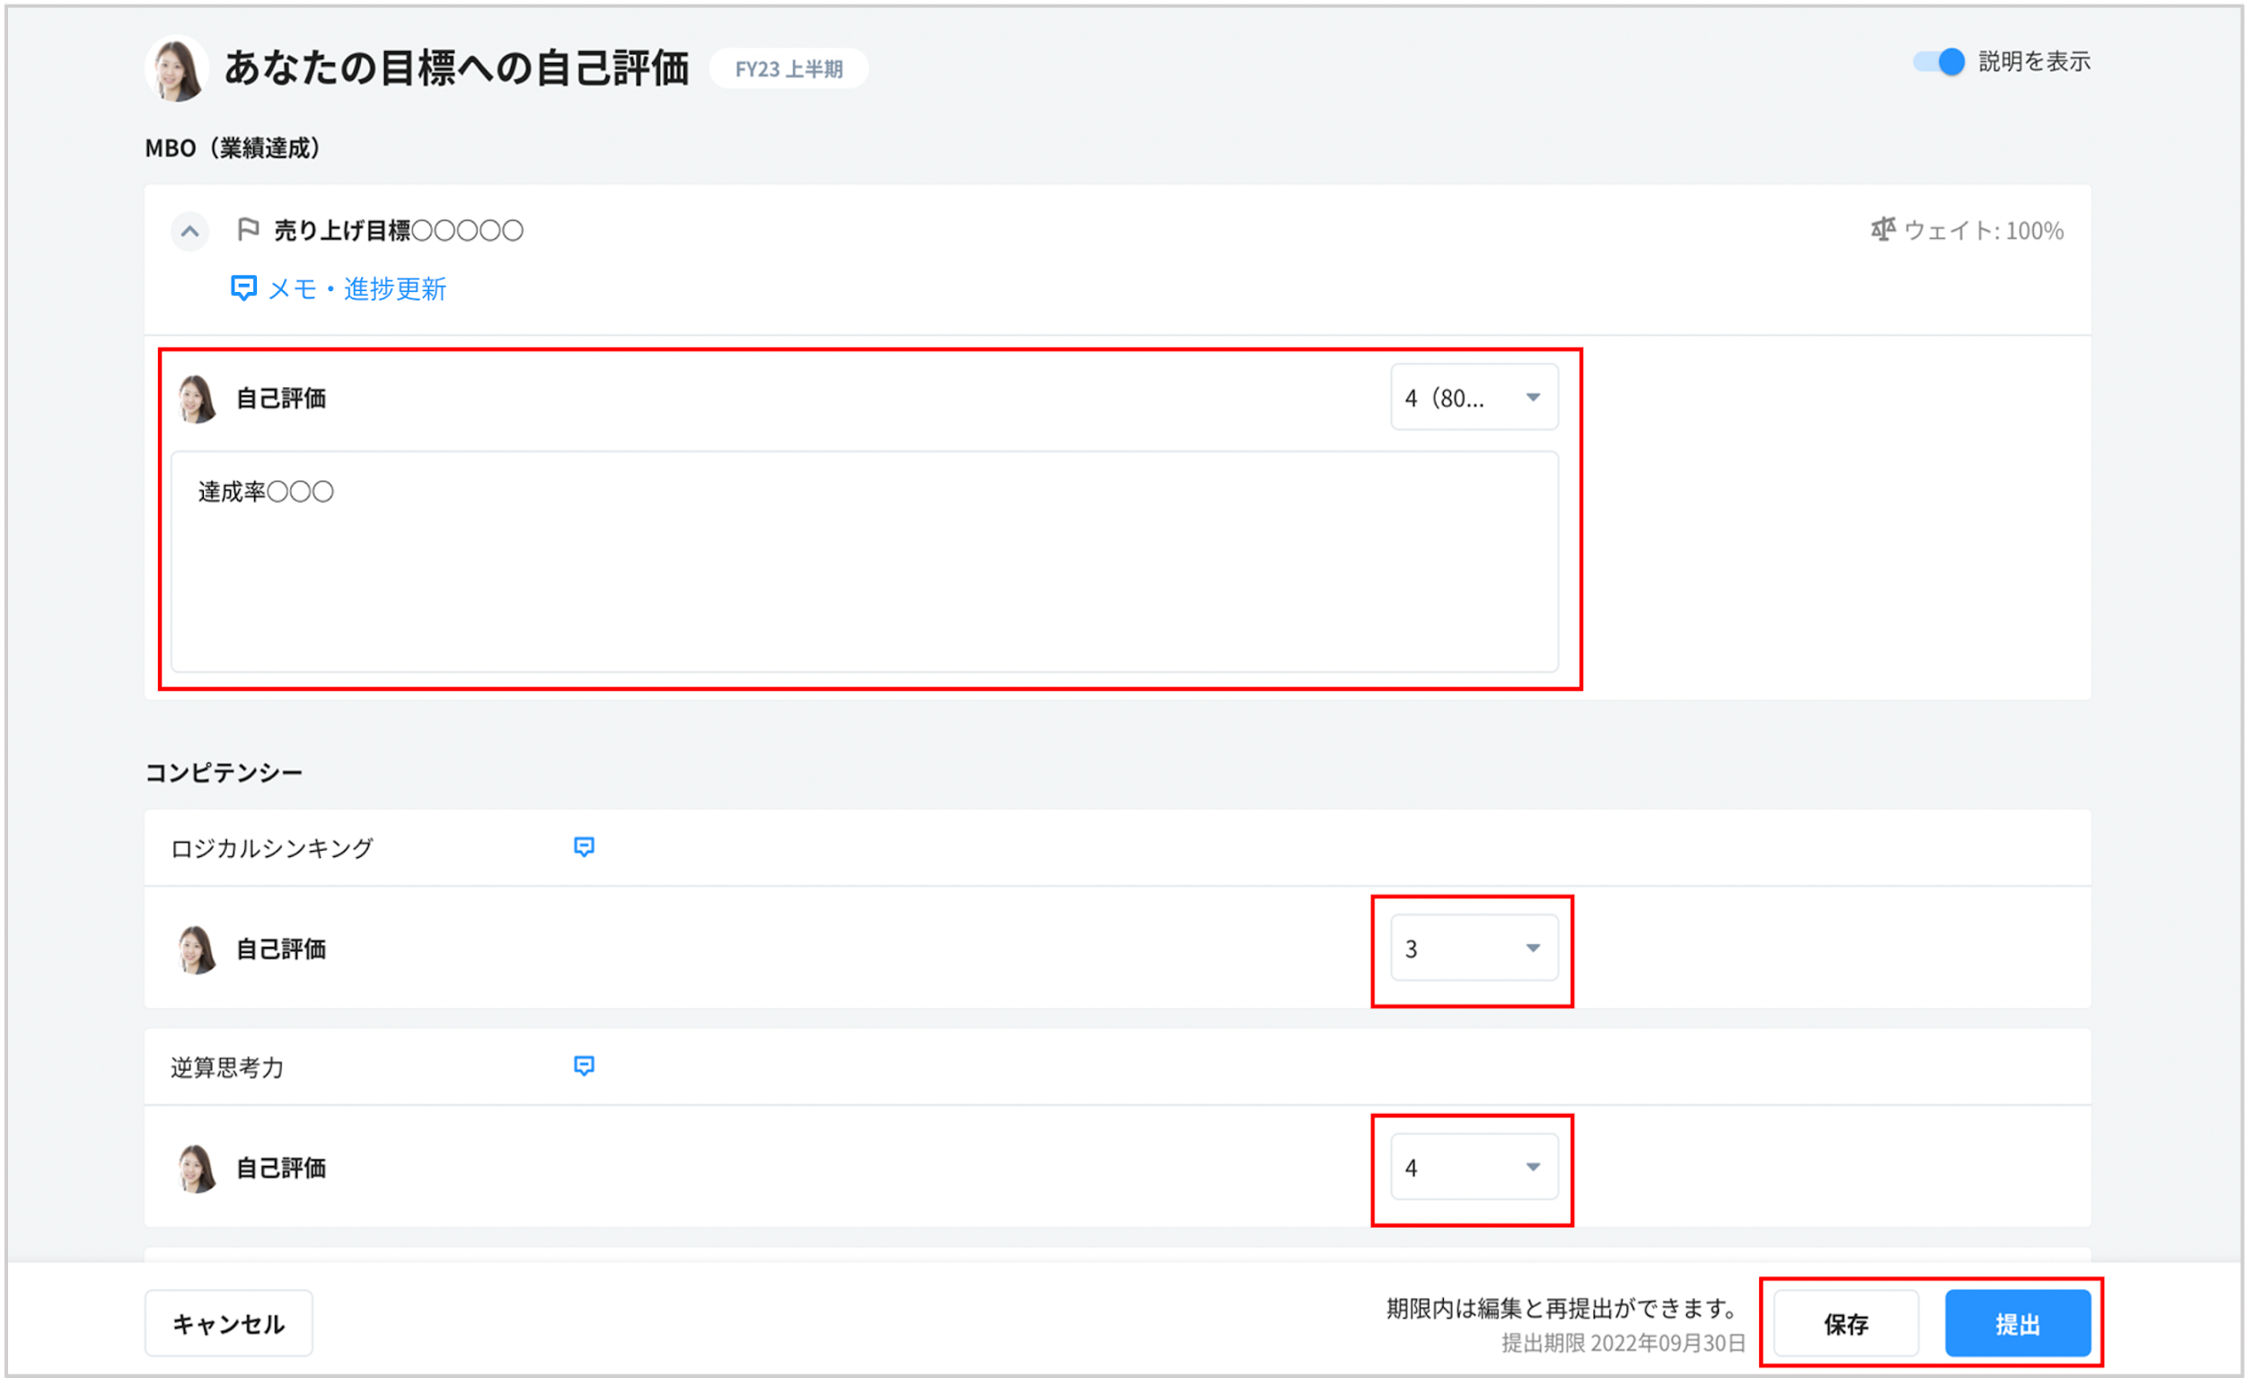
操作方法 ｜ ①評価を入力する
評価シートに評価を入力し、完了しましたら「提出」をクリックします。
一時保存したい場合は「保存」を選択ください。

Slide 19

評価者の操作

Slide 20
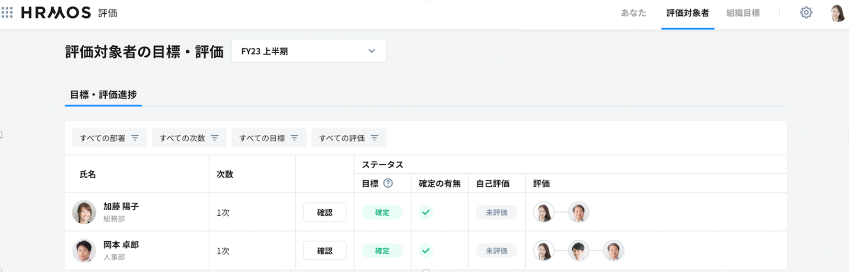
操作方法 ｜ ①被評価者の目標を確認する
「評価対象者」タブから該当の評価期を選択すると、評価対象者の一覧が表示されます

Slide 21
操作方法 ｜ ①被評価者の目標を確認する
「確認」をクリックすると、評価対象者の目標を閲覧できます

Slide 22
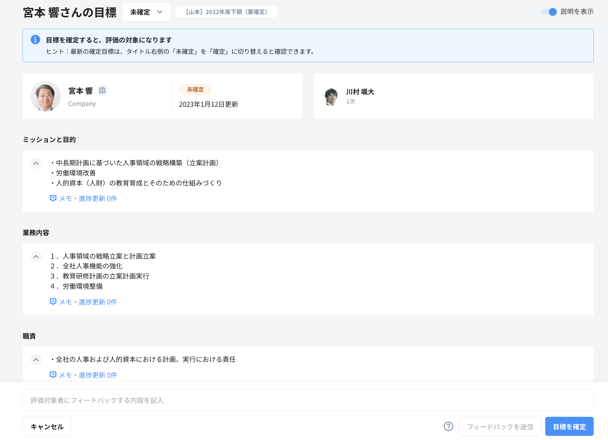
操作方法 ｜ ①被評価者の目標を確定する
従業員から目標提出されたら、内容を確認しいただき、
問題がなければ「目標を確定」ボタンを押して確定してください。
※確定をしない限り、評価ができません。

Slide 23
操作方法 ｜ ①被評価者の目標を確定する
被評価者に対して目標を差し戻しする際、
差し戻しの理由を記入し「フィードバックを送信」を押してください。

Slide 24
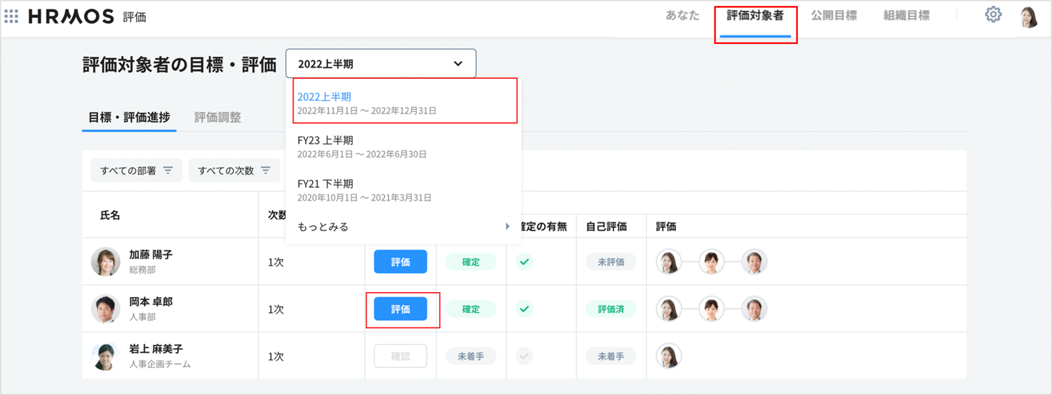
操作方法 ｜ ②評価を入力する
評価を選択すると、対象者の目標に対し評価を入力できます

Slide 25
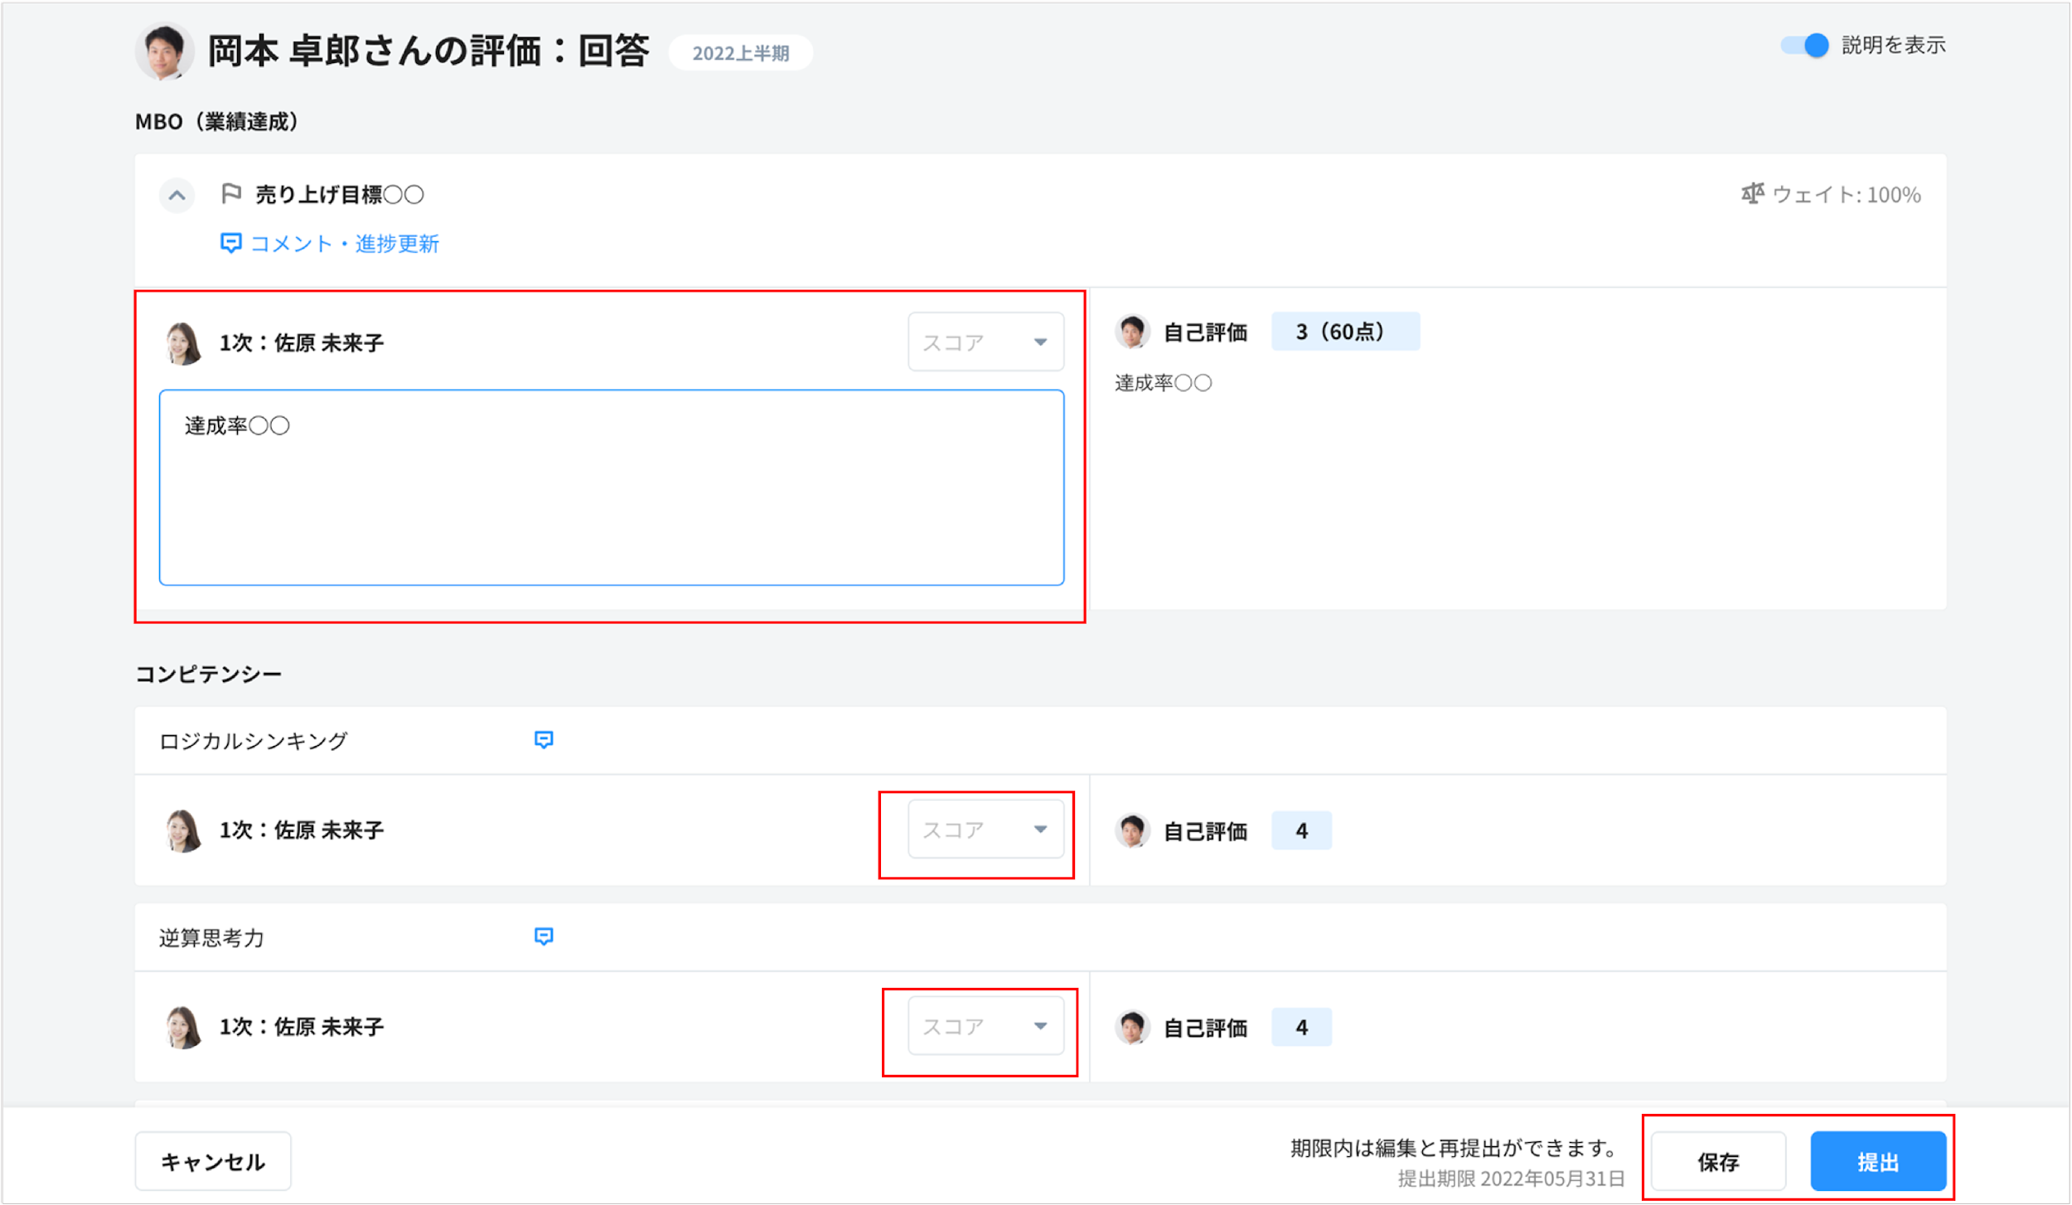
操作方法 ｜ ②評価を入力する
保存ボタンで一時保存、提出ボタンで目標の提出ができます

Slide 26
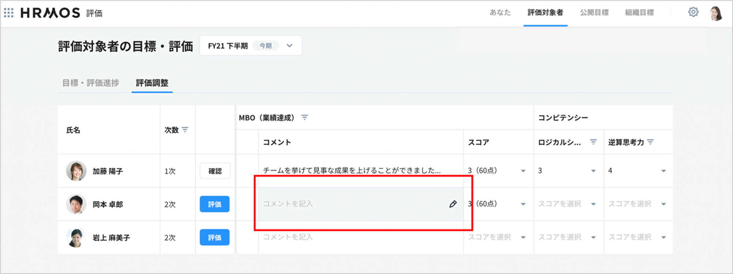
操作方法 ｜ ③評価を調整する
メンバー間の比較をしながら評価の調整を行うことができます。
カーソルを合わせると表示される「エンピツ」アイコンをクリックすると評価コメントを入力できます

